Slide 1
স্বাগতম

Slide 2
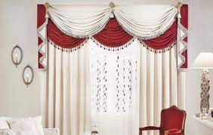

Slide 3
পরিচিতি
নিলুফা ইয়াছমীন
সহকারি শিক্ষক
রামপুর আনোয়ারা উচ্চ বিদ্যালয়
কেন্দুয়া, নেত্রকোণা।
শ্রেণিঃ৭ম
বিষয়ঃবাংলা
পাঠঃবেগম রোকেয়া
সময়ঃ৪০মিনিট
তারিখঃ২২.৮.২০২১ ইং

Slide 4
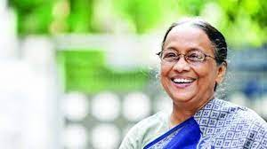
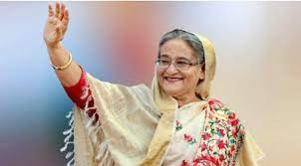
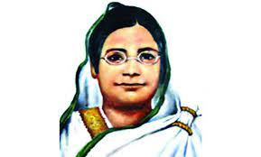
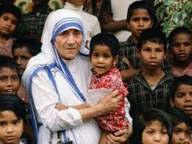
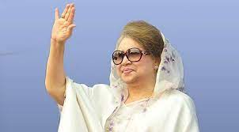
ছবিগুলো খেয়াল কর
এরা সবাই একেক জন অনুপ্রেরণার আদর্শ প্রতিক
তোমার পাঠের সাথে মিলে এমন ছবি গুলো খুজে বের কর

Slide 5
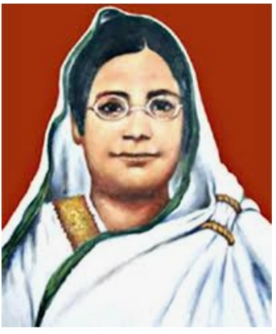
আজকের পাঠ
বেগম রোকেয়া

Slide 6
শিখনফল
কবি পরিচিতি বলতে পারবে;
পাঠের মুল শব্দগুলোর অর্থ বলতে পারবে;
বেগম রোকেয়ার পরিচয় তুলে ধরতে পারবে;
বেগম রোকেয়ার রচিত গ্রন্থগুলোর নাম বলতে পারবে;
বেগম রোকেয়া নারীশিক্ষার অগ্রপথিক ব্যাখ্যা করতে পারবে।
এই পাঠ শেষে শিক্ষার্থীরা......................................................

Slide 7
কবি পরিচিতি
জন্ম
১৪জুন১৯৪৭
পৈত্রিক নিবাস লক্ষিপুর জেলা
বাবা মোসারফ হোসেন
মাতা মরিয়ামুন্নেছা
জাতীয়তা
বাংলাদেশী
পেশা
কথা সাহিত্যিক,লেখক
ঔপন্যাসিক
ভাই বোন ৯জন
এর মধ্যে ৪র্থ
শিক্ষাগগত
যোগ্যতা
এম এ পাস
অবসর
১৪জুন২০০৪সাল

Slide 8
রচিত গ্রন্থসমুহ
সেলিনা হোসেন

Slide 9
কবি পরিচিতি লিখ

Slide 10
শব্দগুলোর অর্থ জেনে নেই
ভূ-সম্পত্তি
জমিজমা
শোচনীয়
খুব দুঃখ জনক
দুর-দৃষ্টি সম্পন্ন
দুরকে দেখার দৃষ্টি
অনুপ্রেরণা
কোন বিষয়ে কারও মধ্যে ইচ্ছা জাগানো
স্বাবলম্বি
যে নিজেই নিজের অবলম্বন
অগ্রদূত
পথ প্রদর্শক
বর্ণ পরিচয়
বাংলাভাষা শেখা শুরু করার জন্য ঈশ্বরচন্দ্র বিদ্যাসাগরের লেখা একটি বই

Slide 11
জন্ম
১৯৮০ সাল রংপুর পায়রাবন্দ গ্রাম
পিতা-জহীরুদ্দিন মোহাম্মদ আবু আলী হায়দার সাবের জমিদার ছিলেন
মাতা-রাহাতুন্নেছা সাবেরা চৌদুরানী
রোকেয়া
পরিচিত
ভাই বোন
দুই বোন করিমুন্নেছাএবং হুমাইরা,তিন ভাই মোহাম্মদ ইব্রাহিম আবুল আসাদ সাবের,খলিলুর রহমান আবু যায়গাম সাবের আরেকজন শৈশবে মারা যান।
লেখা পড়া
ভাই-বোনদের অনুপ্রেরণায় এবং স্বামীর সহযোগীতায় বাংলা,ইংরেজি,উর্দু ভাষায় পারদর্শী হয়ে উঠেন। লেখালেখির জগৎটাকে সফল করেন
মৃত্যু
১৯৩২ সাল ৯ই ডিসেম্বর

Slide 12
বেগম রোকেয়া শুরুতে কি ধরনের বাধার সম্মুখিন হয়েছিলেন?

Slide 13
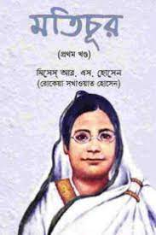
রচিত গ্রন্থ সমুহ

Slide 14
বেগম রোকেয়া
এই উপমহাদেশে তিনি একজন দূর-দৃষ্টি সম্পন্ন মানুষ
সাহিত্যিক হিসাবে আত্ম প্রকাশ
প্রথম রচনা “পিপাসা”
নবপ্রভা পত্রিকায়১৯০২সালে প্রকাশিত হয়।প্রথম ইংরেজি রচনা “সুলতানাজ ড্রিম” মাদ্রাজ থেকে একটি প্রকাশিত পত্রিকায় ছাপা হয়।তখন থেকেই সাহিত্যিক হিসাবে পরিচিত হয়ে উঠেন
নারী মুক্তির পথ
বিংশ শতাব্দির সূচনায় নারীদের মুক্তির পথ দেখেছিলেন দুইভাবে
১।মেয়েদের জন্য স্কুল স্থাপন,
২।নিজের রচনায় নারীদের মুক্তির দিক নির্দেশনা দেখিয়ে।
সাখোয়াত মেমোরিয়াল গার্লস স্কুল
১৯০৯ সালে স্বামী মারা যাওয়ার পর স্বামীর নামে প্রতিষ্টা করেন ভাগলপুরে তার নিজ গ্রামে।তখন ছাত্রী সংখ্যা ছিল ৫জন।
পরে ১৯১১ সালে কলকাতায় স্থানান্তর করেন শুরুতে ছাত্রী সংখ্যা ছিল ৮জন আস্তে আস্তে ছাত্রী সংখ্যা বাড়তে থাকে।
আঞ্জমানে খাওয়াতিনে ইসলাম
প্রতিষ্ঠা হয় ১৯১৫সালে এটি একটি মহিলা সংগঠণ।এই প্রতিষ্ঠানের উদ্দেশ্য দুস্থ নারীদের সাহায্য করা,হাতের কাজ শেখানো,সামান্য লেখা পড়া শেখানো,মোট কথা দুস্থ নারীদের স্বাবলম্বী করা।

Slide 15
দলগত কাজ
গল্পের আলোকে বর্তমানে নারীশিক্ষার কতটুকু অগ্রগতি হয়েছে ব্যাখ্যা কর

Slide 16
মুল্যায়ন
১।বেগম রোকেয়ার গ্রামের বাড়ি কোথায়?
উঃ রংপুরের পায়রাবন্দ গ্রামে
২।রোকেয়ার বড় দুই ভাই কোথায় লেখা পড়া করেছেন?
উঃ সেন্ট জোবিয়ার্স কলেজ কলকাতা
৩।কার অনুপ্রেরনায় বেগম রোকেয়া সাহিত্য রচনায় আগ্রহী হয়ে উঠেন?
উঃ বড় বোন করিমুন্নেছা
৪।বেগম রোকেয়ার প্রকাশিত গ্রন্থের সংখ্যা কয়টি?
উঃ ৫টি
৫।বেগম রোকেয়ার প্রথম রচনা ছাপা হয় কোন পত্রিকায়?
উঃ নবপ্রভা পত্রিকা
৬।“আপাজান আমি শৈশবেতোমারই পরশে স্নেহের প্রসাদে বর্ণপরিচয় পড়িতে শিখি”এই কথাটি কাকে উৎসর্গ করেছিলেন কোন পত্রিকায়
উঃ বড় বোন করিমুন্নেছা,মতিচুর দ্বিতীয় খন্ড
৭।ইংরেজি রচনা সুলতানাজ ড্রিম কত সালে প্রকাশিত হয়?
উঃ১৯০৫ সালে
৮।বেগম রোকেয়ার স্বামীর নাম কি?
উঃ সৈয়দ সাখোয়াত হোসেন

Slide 17
বাড়ির কাজ
বেগম রোকেয়া অবলম্বনে তোমার দেখা একজন নারীর জীবন কাহিনী তুলে ধর।

